Slide 1
Промышленность и сельское хозяйство Республики Беларусь

Slide 2
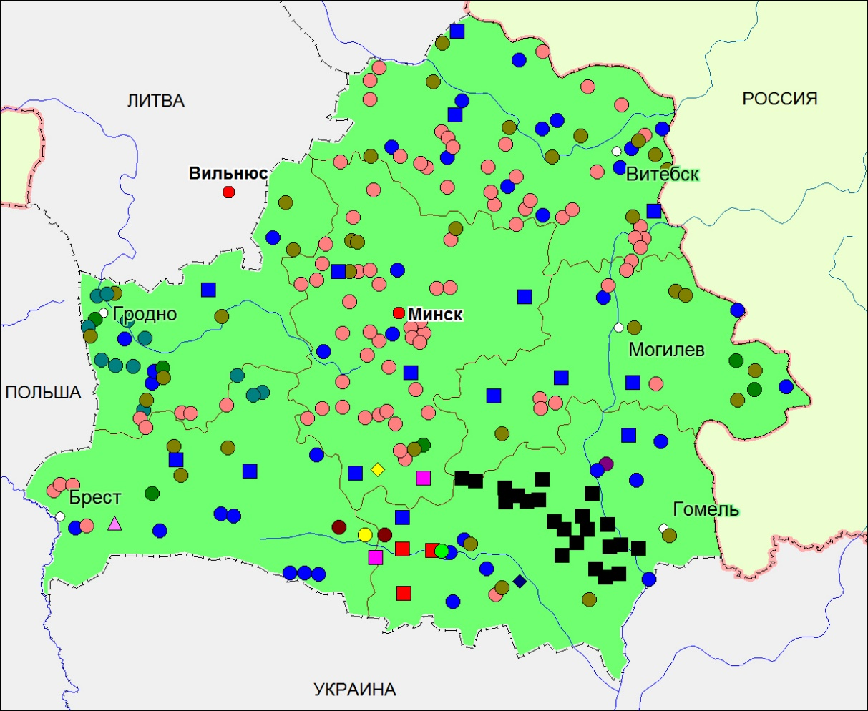
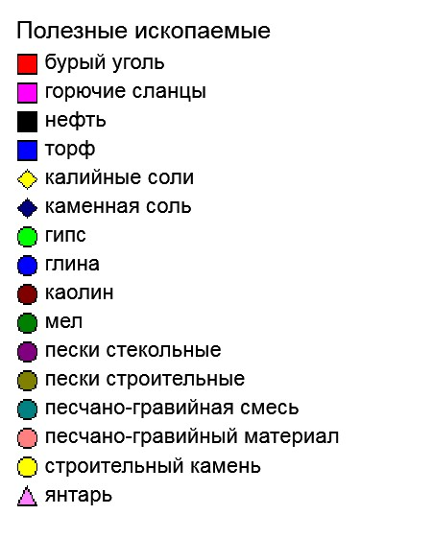
Полезные ископаемые Республики
Работа с картой:
Какими полезными ископаемыми богата Беларусь?
На основе данных ресурсов определите отрасли специализации страны?

Slide 3
Отрасли промышленности
промышленность
тяжелая
пищевая
легкая
горнодобывающая
мукомольно-крупяная
текстильная
химическая
швейная
хлебопекарная
металлургия
меховая
мясная
энергетика
кожевенно-обувная
молочная
машиностроение
сахарная
лесная и деревообрабатывающая
рыбная
Как Вы думаете, какие отрасли промышленности наиболее развиты в стране?

Slide 4
Горнодобывающая отрасль
Характеристика отрасли:
Горнодобывающая отрасль Беларуси основана на добыче топливно-энергетических, строительных и агро-химических ресурсов.
Большое значение (страна занимает 3-е место по запасам в мире) имеет месторождение калийных солей в районе города Солигорска.
Наиболее развита горнодобывающая отрасль в Гомельской, Минской и Брестской областях. Гомельская область специализируется на нефтедобыче, а Минская и Брестская область на добыче строительного материала и торфа.
Доля горнодобывающей отрасли в объеме промышленного производства страны незначительная.
Проанализируйте:
Какие ресурсы наиболее распространены на территории страны?

Slide 5
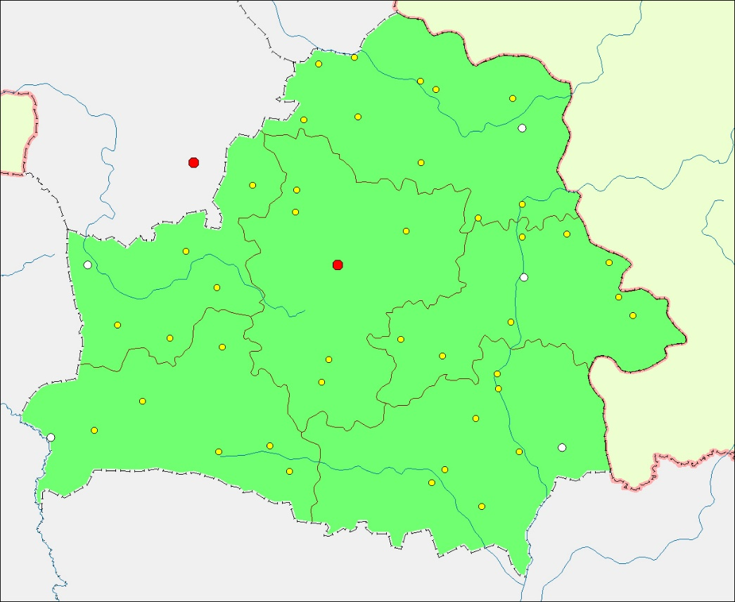
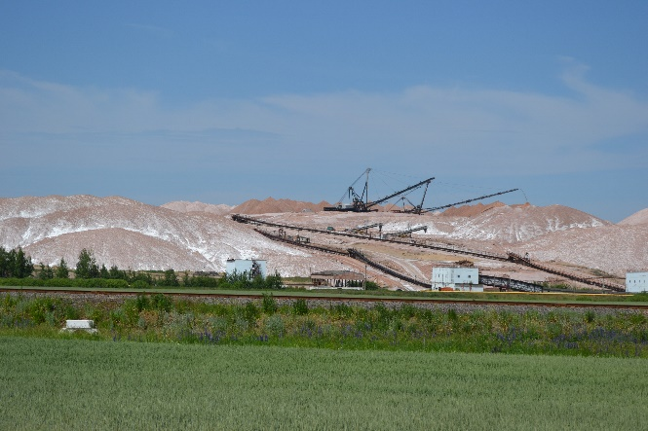
Химическая отрасль
Характеристика отрасли:
Одна из наиболее крупных отраслей белорусской промышленности.
Ведущие отрасли: горнохимическая (Солигорск); основная химия, производящая химические волокна и нити (Гродно, Могилев); нефтехимическая (Новополоцк, Мозырь).
Продукция отрасли: стекловолокно, минеральные удобрения, полиэтилен, шины, полиэфирные и полиамидные волокна и нити.
Новополоцк
Гродно
Могилев
Солигорск
Мозырь
Добыча
калийной соли
Подумайте: Какие ресурсы способствовали развитию данной отрасли?

Slide 6
Металлургическая отрасль
Характеристика отрасли:
Черная металлургия:
Выплавка стали, чугунное литье, производство стальных и чугунных труб, метизов.
Основное предприятие - «Белорусский металлургический завод» (г.Жлобин).
Центры черной металлургии: Дзержинск, Могилев.
Цветная металлургия:
Крупная цветная металлургия отсутствует.
Осуществляют переработку лома цветных металлов (г.Минск, г.Мозырь).
Минск
Могилев
Дзержинск
Жлобин
Мозырь
черная металлургия
цветная металлургия
Крупные запасы металлических руд на территории страны отсутствуют. На каком сырье функционируют заводы?

Slide 7
Машиностроительный комплекс
Отрасли машиностроения:
Автомобилестроение (Жодино. Могилев)
Сельскохозяйственное машиностроение (Бобруйск, Гомель, Светлогорск)
Станкостроение и приборостроение (Житковичи, Барановичи)
Электронное (Пружаны, Витебск)
Электротехническая и радиотехническая промышленность (Минск, Щучин, Чашники)
Витебск
Чашники
Жодино
Минск
Могилев
Щучин
Барановичи
Бобруйск
Пружаны
Светлогорск
Житковичи
Гомель

Slide 8
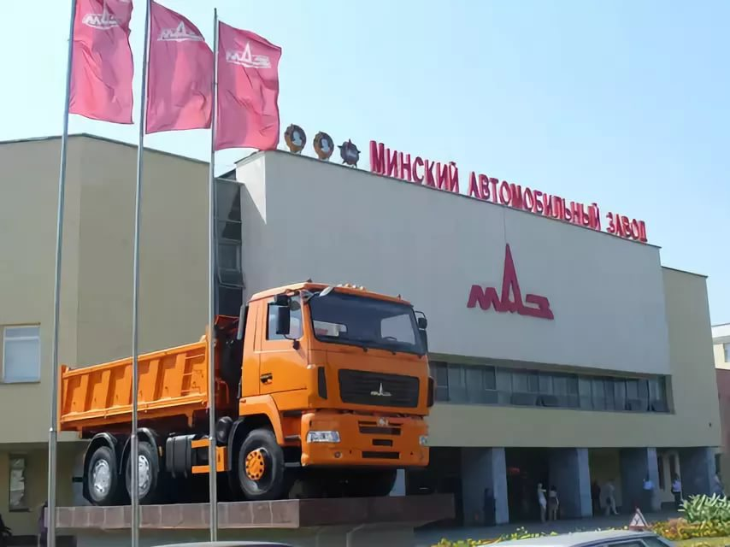
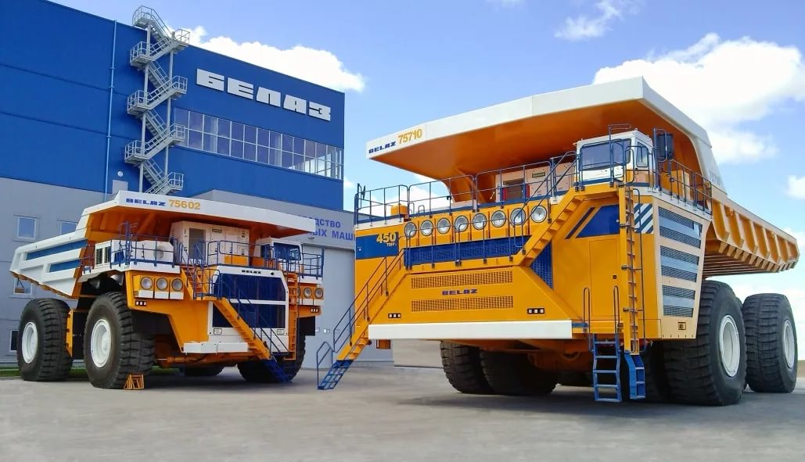
Машиностроительный комплекс
Автомобилестроение:
Специализируется на выпуске большегрузных автомобилей, тягочей, автосамосвалов и лесовозов.
Ключевыми предприятиями являются: ОАО «Минский автомобильный завод» , «Белорусский автомобильный завод», «Автокард» (г.Жодино).
БелАЗ – один из крупнейших производителей карьерной техники в мире.
С чем связан выпуск данной продукции в стране?

Slide 9
ОАО «Минский тракторный завод»
Машиностроительный комплекс
Сельскохозяйственное и тракторное машиностроение:
Трактора - «Минский тракторный завод»
Зерноуборочные комбайны – «Гомсельмаш»
Оборудование для животноводческих ферм и птицефабрик – «Лидсельмаш», «Брестсельмаш»
ОАО «МТЗ» входит в восьмерку крупнейших мировых производителей колесных тракторов, на долю которых приходится 96% общемирового объема сбыта этой техники.

Slide 10
Энергетическая отрасль
Белорусская энергосистема предоставлена следующими видами электростанций:
ТЭС (ГРЭС, ТЭЦ)
ГЭС
Ветровыми
Солнечными
* Ведется постройка Белорусской АЭС
Лукомльская
*
Гродненская
Минская
Могилевская
Осиповичская
Белоозерская
Мозырская
ГЭС
ТЭС
Предположите: какой вид электроэнергии будет преобладать с стране через 50 лет?

Slide 11
Лесная и деревообрабатывающая отрасль
Характеристика отрасли:
Лесная отрасль одна из старых в Беларуси.
Лесистость территории страны составляет 40%.
Республика располагает развитой лесной, деревообрабатывающей и целлюлозно-бумажной промышленностью.
Структура отрасли:
Лесозаготовительная;
деревообрабатывающая:;
Целлюлозно-бумажная;
Лесохимическая.
Продукция отрасли: мебель, лесопильные и строительные материалы, фанера, спички и т.д.
Витебск
Ольховка
Мосты
Минск
Пинск
Гомель
Крупнейшие предприятия деревообрабатывающей отрасли
Какие факторы способствовали развитию
деревообрабатывающей отрасли в стране?

Slide 12
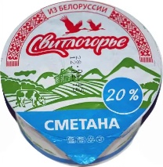
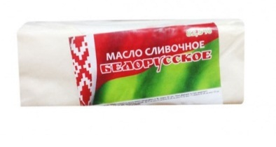
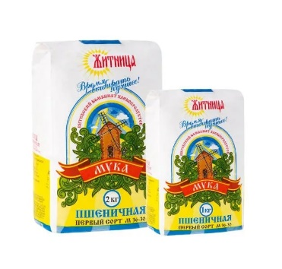
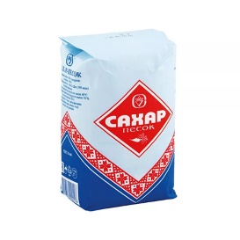
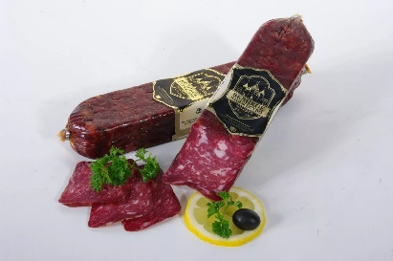
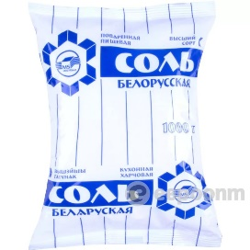
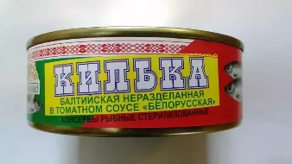
Пищевая промышленность
молочная
хлебопекарная
мукомольно-крупяная
Продукция пищевой промышленности Беларуси
сахарная
мясная
солевая
рыбная
Почему визитной карточкой Беларуси является молочная продукция?

Slide 13
Пищевая промышленность
Отрасли пищевой промышленности:
Мясная
Кондитерская
Масложировая
Производство сахара
Производство соли
Хлебопекарная, молочная и плодоовощная промышленности располагаются в большинстве районных центров.
Миоры
Витебск
Орша
Лида
Ивинец
Минск
Скидель
Могилев
Волковыск
Береза
Солигорск
Жабинка
Гомель
Калинковичи
Мозырь
Наровля
Какие основные факторы оказывают влияние на размещение пищевой промышленности?

Slide 14
Пищевая промышленность
Отрасли пищевой промышленности:
Мясная
Кондитерская
Масложировая
Производство сахара
Производство соли
Хлебопекарная, молочная и плодоовощная промышленности располагаются в большинстве районных центров.
Миоры
Витебск
Орша
Лида
Ивинец
Минск
Скидель
Могилев
Волковыск
Береза
Солигорск
Жабинка
Гомель
Калинковичи
Мозырь
Наровля
Какие основные факторы оказывают влияние на размещение пищевой промышленности?

Slide 15
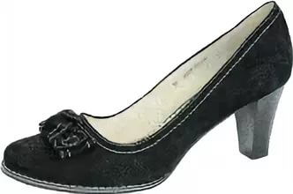
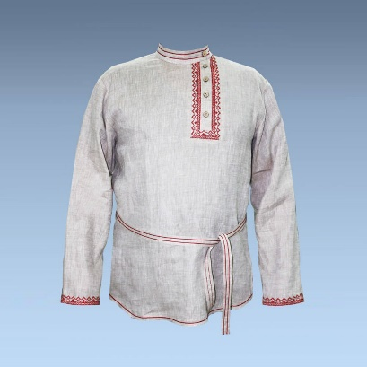
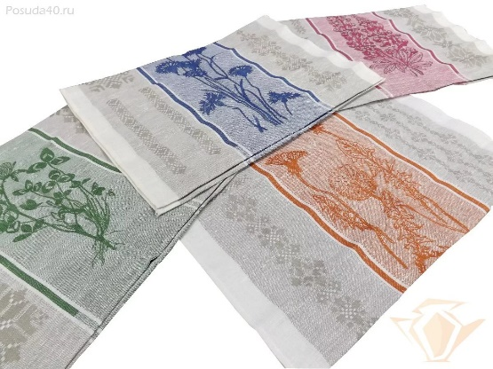
Легкая промышленность
Легкая промышленность Республики имеет высокий уровень экспортоориентированности.
Отрасли специализации и центры:
Текстильная (Могилев, Минск, Витебск).
Трикотажная (Брест, Солигорск, Барановичи).
Швейная (Гомель, Могилев, Витебск, Минск).
Обувная (Лида, Минск).
Почему многие белорусские изделия легкой промышленности сделаны из льна?

Slide 16
Сельское хозяйство
Беларусь практически полностью обеспечивает себя сельскохозяйственным продовольствием.
Производство с/х продукции на душу населения соответствует уровню развитых стран по многим позициям (производство картофеля, сахарной свеклы, мяса, молока).
Специализация на молочно-мясном скотоводстве, свиноводстве, картофелеводстве и льноводстве.
Сельское хозяйство
Растениеводство (53%)
Животноводство (47%)
Как природные условия повлияли на специализацию с/х страны?

Slide 17
Сельское хозяйство
С/х специализация страны:
молочно-мясо-льноводческая зона – северная (Витебская и часть Минской области);
молочно-мясо-скотоводческая и свиноводческая, развито льноводство и картофелеводство – центральная часть (Гродненская, часть Минской и Могилевской обл.);
мясо-молочно-свекловичная зона – юго-запад;
мясо-молочно-скотоводческая – юг (Полесье);
молочно-овоще-картофельная зона – вокруг крупных городов.
Объясните распространение отрасли специализации
льноводство на севере страны.

Slide 18
Внешняя торговля
Торговые отношения Беларусь поддерживает почти со всеми государствами мира.
На диаграмме представлены основные торговые партнеры республики и % объема товарооборота с ними по данным на 2016 год.
Задание:
Ознакомьтесь с товарами экспорта и импорта с/х продукции пройдя по ссылке: https://ru.wikipedia.org/wiki/Сельское_хозяйство_Белоруссии
Объясните причины импорта продуктов

Slide 19
Какие отрасли специализации скрыты в пословицах. Как данные пословицы характеризуют белорусский народ?
Без муки не осилить науки
Не кланяюсь богачу, свою рожь молочу
Коню – овес, а земле – навоз

